Slide 1


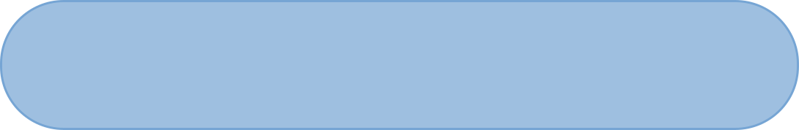
FLOWERS RECOGNITION
DENGAN DNN
Tasya Nadila
2108107010036

Slide 2


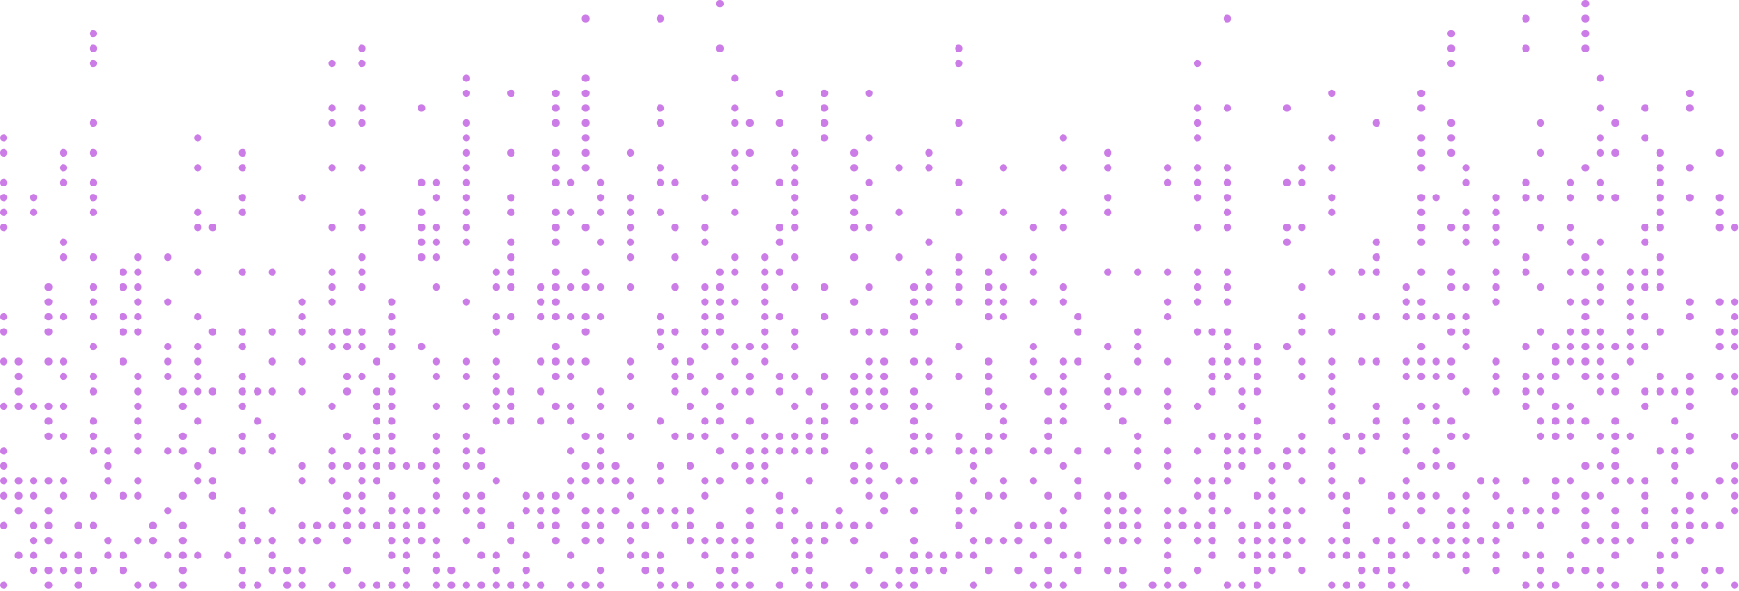
KONTEN
Jenis kasus dan dataset
1
2
Jumlah fitur dan jumlah label
Jenis jaringan saraf tiruan yang digunakan dan jenis optimisasi
3
4
Jenis fungsi aktivasi yang digunakan
Jumlah hidden layer dan total hidden node perlayer
5
6
Jumlah total bobot (weight)

Slide 3



1
Jenis kasus dan Dataset
pada tugas ini jenis kasus yang digunakan adalah klasifikasi gambar.
Dataset yang digunakan yaitu dataset flower recognition yang diambil dari kaggle. Data set ini memiliki 4242 gambar bunga, yang terdiri dari 5 class yaitu daisy, dandelion, rose, sunflower, dan tulip. Tiap class memiliki jumlah gambar kurang lebih 800-an.
LINK DATASET:
https://www.kaggle.com/datasets/alxmamaev/flowers-recognition

Slide 4

2
jumlah fitur dan jumlah label
FITUR DARI DATASET flowers-recognition adalah gambar-gambar bunga dengan dimensi (180, 180, 3), di mana setiap gambar direpresentasikan sebagai matriks piksel dengan ukuran 180x180 piksel dan 3 channel warna (RGB). Kemudian jumlah fitur setiap batch diatur ke ‘batch_size = 32'
JUMLAH KELAS (LABEL) ADALAH LIMA: 'DAISY', 'DANDELION', 'ROSE', 'SUNFLOWER', DAN 'TULIP'.

Slide 5


3
jenis jaringan saraf tiruan yang digunakan
pada tugas ini digunakan CNN (Convolutional Neural Network). CNN merupakan tipe jaringan saraf yang sangat efektif dalam mengolah data citra atau gambar. Di dalam CNN, terdapat beberapa lapisan konvolusi dan pooling yang digunakan untuk mengekstraksi fitur-fitur dari gambar secara bertahap.
jaringan saraf tiruan
Pada tugas ini terdapat dua jenis jaringan saraf tiruan (neural network) yang digunakan pada model. Pertama, terdapat model yang menggunakan arsitektur Convolutional Neural Network (CNN) dan kedua, model yang menggunakan CNN dengan penambahan lapisan Dropout.

Slide 6
jenis optimisasi
Optimizer yang digunakan adalah Adam Ini merupakan algoritma adaptif yang menggabungkan ide dari algoritma optimasi stokastik gradien (SGD) dengan teknik momentum dan perhitungan adaptif dari learning rate. Penggunaan optimizer ini membantu percepatan konvergensi selama pelatihan model.

Slide 7

4
fungsi aktivasi
AKTIVASI YANG DIGUNAKAN ADALAH RELU (RECTIFIED LINEAR UNIT). FUNGSI AKTIVASI RELU (RECTIFIED LINEAR UNIT) DITERAPKAN PADA LAPISAN-LAPISAN CONV2D DAN DENSE DALAM ARSITEKTUR MODEL CONVOLUTIONAL NEURAL NETWORK (CNN).
LAPISAN CONV2D: RELU DIGUNAKAN SETELAH OPERASI KONVOLUSI PADA SETIAP LAPISAN. RELU MENGONVERSI NILAI NEGATIF MENJADI NOL DAN MEMPERTAHANKAN NILAI POSITIF TANPA PERUBAHAN. INI MEMBANTU DALAM MENGEKSTRAKSI FITUR-FITUR YANG PENTING DARI GAMBAR.
LAPISAN DENSE: RELU JUGA DIGUNAKAN DI LAPISAN TERSEMBUNYI SEBELUM LAPISAN OUTPUT. INI MEMBANTU JARINGAN UNTUK BELAJAR REPRESENTASI YANG LEBIH BAIK DARI FITUR-FITUR YANG DITEMUKAN DALAM DATA.

Slide 8
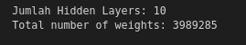
5
jumlah hidden layer dan total hidden node perlayer
Jumlah Hidden Layer:
Total Hidden Layer = 10
2. Jumlah Total Hidden Node per Layer:
-Untuk lapisan konvolusi:
Conv2D pertama memiliki 16 filter.
Conv2D kedua memiliki 32 filter.
Conv2D ketiga memiliki 64 filter.
-Total hidden node pada layer (fully connected)
danse 128

Slide 9
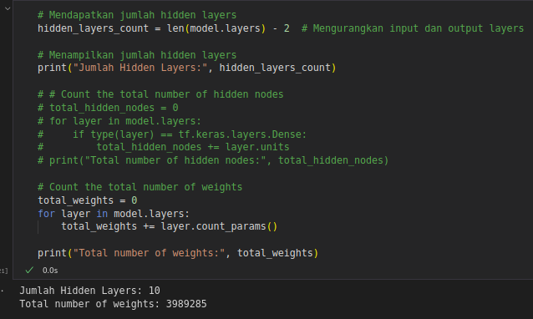
6
jumlah total bobot (weight)
Jumlah bobot (weights) yang ada adalah 3.989.285 dengan
ukuran model sebesar 15,22 Mb

Slide 10
REFERENSI
1
https://medium.com/data-folks-indonesia/augmentasi-data-pada-computer-vision-45c5ebe10e8f
https://sadoradeyemi.medium.com/flowers-recognition-and-classification-using-deep-learning-model-f456d44cad14
2
https://github.com/AbdulHafidh-AI/LAB-AI-Kelas-B-Tahun-2023/blob/master/horse-vs-humans.ipynb
3
4
https://youtu.be/SdZpPqMXppw?si=tcoV-BLsaZfh4iQw

Slide 11


THANK YOU

